Slide 1
Nederland waterland

Slide 2
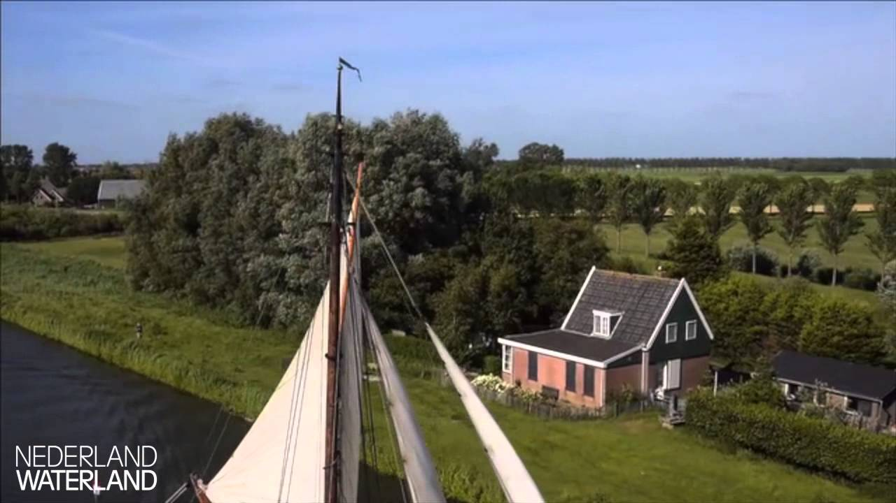
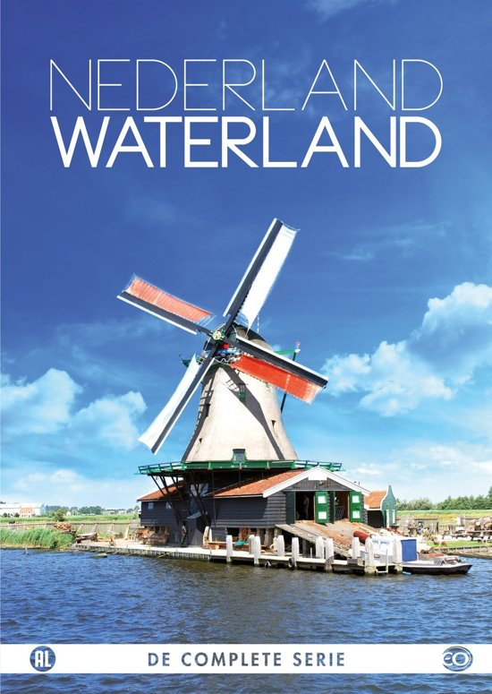
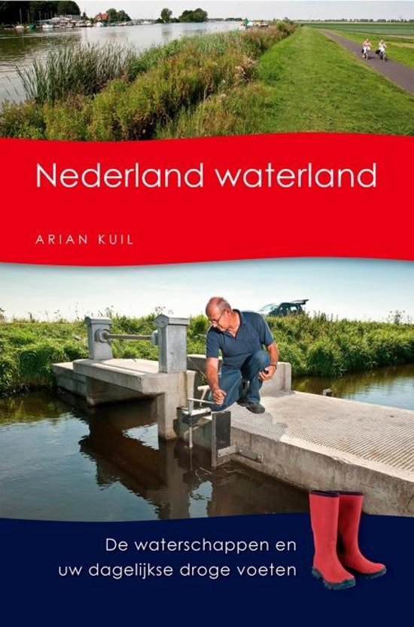
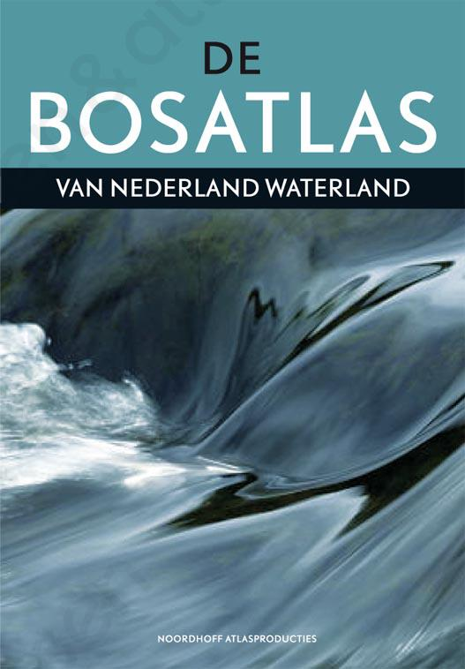

Slide 3
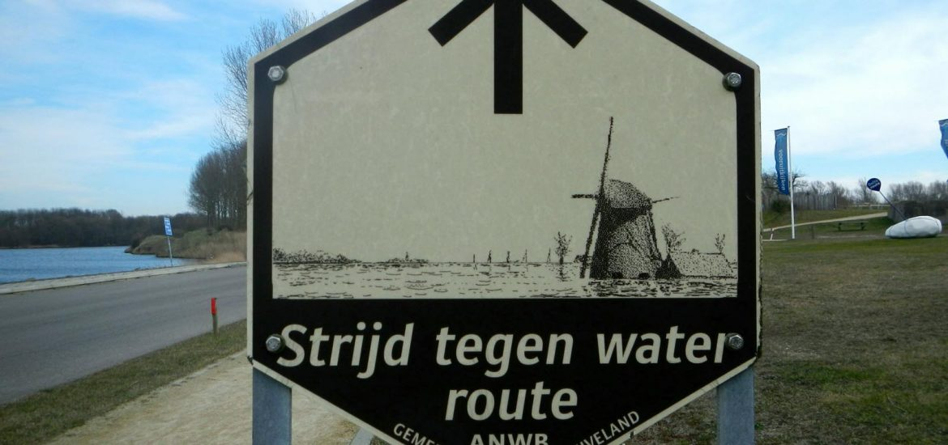
Nederland en de strijd tegen het water

Slide 4
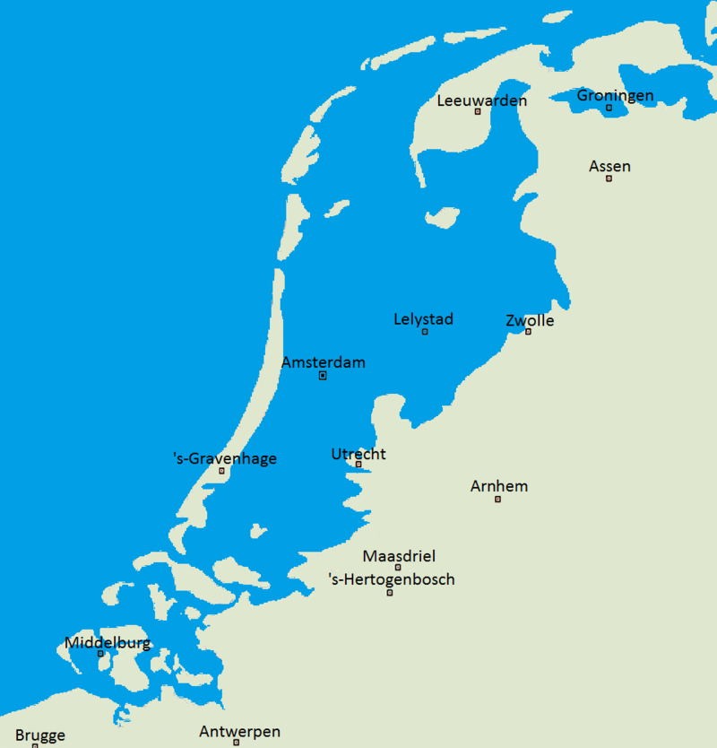
Nederland en het water

Slide 5
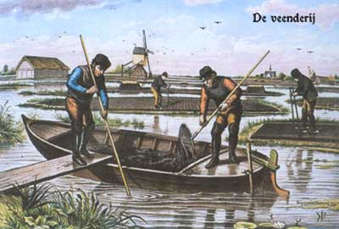
Geschiedenis van het landschap
Filmpje over de geschiedenis van het landschap

Slide 6
Landschappen in Nederland

Slide 7
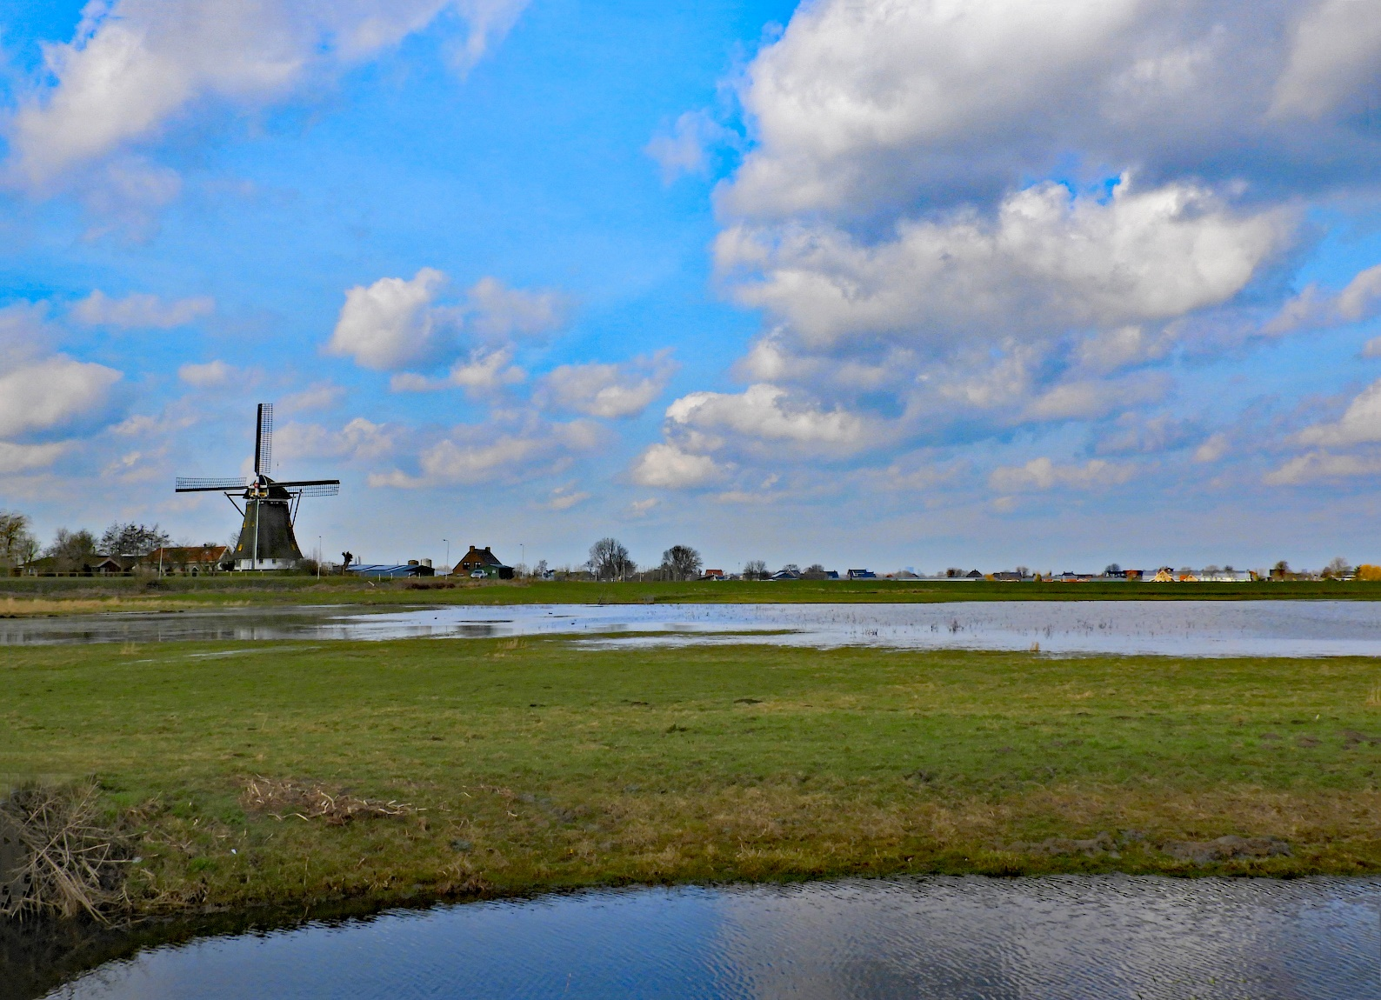
Het oude laagveenlandschap
Filmpje over het ontstaan
van het landschap

Slide 8
Droogmakerijen
Filmpje over het droogmaken van het laagveen

Slide 9
Een stukje Nederland op Google Maps

